Slide 1
Проект «Музейная экспозиция в школе»
Муниципальное автономное общеобразовательное учреждение «Средняя школа д. Мойка»
Проект выполнили:
Мамыкина Алина – ученица 7 класса
Николаев Артем – ученик 7 класса
Руководитель проекта:
Гук Екатерина Яковлевна – учитель технологии
Notes:
Оригинальные шаблоны для презентаций: https://presentation-creation.ru/powerpoint-templates.html
Бесплатно и без регистрации.

Slide 2
Президент Российской Федерации В.В. Путин
«Отрадно, что патриотическая, просветительская программа «Школьный Музей »… получила широкую поддержку образовательных учреждений во многих регионах России, объединила вокруг своих благородных задач большое количество участников. Тех, кто гордится историей нашей страны, кто искренне считает, что в каждой российской школе обязательно должен быть музей, бережно хранящий память о минувшей войне и ее героях, рассказывающий о земляках, их ратных и трудовых свершениях, о жизни родного края»

Slide 3
Цель проекта:
Создание школьной музейной экспозиции. Учащиеся научатся формировать фонды и экспозиции , презентовать результаты собственной исследовательской деятельности.

Slide 4
Задачи проекта:
1
Сохранение исторической памяти.
Организация поисково-исследовательской работы.
Определение направления музейной экспозиции
2
Грамотное оформление экспозиции.
Пополнение и обновление экспозиций
3
Развитие у учащихся интереса к истории.
Развитие школьного самоуправления в процессе
работы проекта
4
Установление контакта с архивами, музеями, привлечение к
проекту учеников, родителей учащихся, общественности.
Включение в учебно-воспитательный план школы мероприятий, которые будут проводиться в музее.
5

Slide 5
Основные направления деятельности
1
Образовательная деятельность
Проведение уроков, изучение истории России, малой Родины
2
Воспитательно-досуговая, развивающая деятельность
Проведение внеклассной работы, классных часов, праздников, родительских собраний.
3
Учебно-исследовательская деятельность
Проведение проектно-исследовательской деятельности, проведение конференций, подготовка к конкурсам.

Slide 6
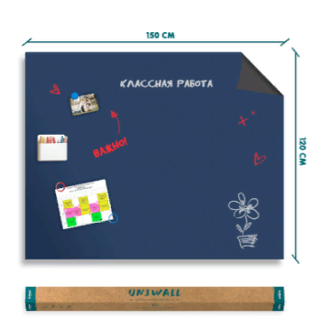
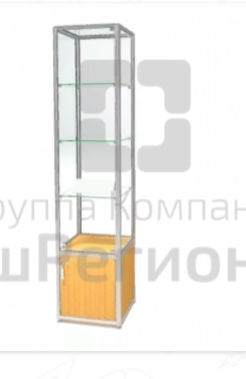
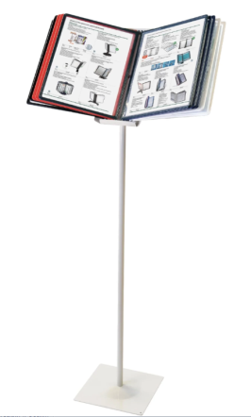
Материально-технические ресурсы
ВИТРИНА ДЕМОНСТРАЦИОННАЯ
ВИТРИНА ДЕМОНСТРАЦИОННАЯ
ВИТРИНА ДЕМОНСТРАЦИОННАЯ
Магнито-меловые настенные обои
Витрина демонстрационная
Напольный стенд эконом
Витрина демонстрационная
Демосистема

Slide 7
Ожидаемые результаты:
Повышение интереса учащихся к изучению истории своего района, проявление чувства патриотизма к своей стране через систему творческого участия в деятельности музейной экспозиции.
Организация взаимодействия ОУ с музеями в целях создания единого воспитательного и образовательного пространства.
Освоение учащимися приемов музейной, проектной и ИКТ деятельности.
Расширение информационного пространства деятельности школьной музейной экспозиции путем сотрудничества с образовательными учреждениями, Комитетом образования и культуры.
Создание электронной базы о наиболее ценных экспонатах.
Презентация итоговых материалов проекта в интернете и СМИ.
Обучающиеся школы будут вовлечены в активную поисковую, творческую, проектно-исследовательскую деятельность. В ходе работы над проектом учащиеся овладеют навыками поисковой и исследовательской деятельности, что поможет им быстрее адаптироваться в современной жизни.

Slide 8
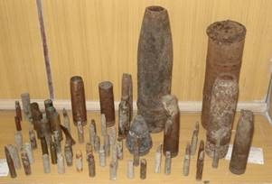
КРИИТЕРИИ ОЦЕНКИ РЕЗУЛЬТАТИВНОСТИ ПРОЕКТА
Рост интереса учащихся к изучению истории страны, малой Родины, проявление чувства патриотизма к своей стране.
Рост количества учителей, использующих возможности музейной экспозиции для проведения уроков по программе школьных предметов, классных часов, других мероприятий воспитательного характера.
Достижение учащимися своего личностного успеха в музейном деле.

Slide 9
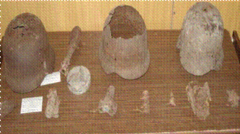
Сроки реализации проекта: 2 года Реализация проекта:
Составление предложений по проекту.
Поиск деловых партнеров.
Проведение плановых мероприятий.
Корректировка хода реализации проекта.
Согласование с администрацией школы идеи создания школьной музейной экспозиции и выделения места под нее.
Оформление интерьера экспозиции.
Создание экспозиций, разделов.
Создание совета и планирование работы по оформлению стендов, витрин.
Продолжение работы по сбору материалов, изучения и хранения музейных предметов.

Slide 10
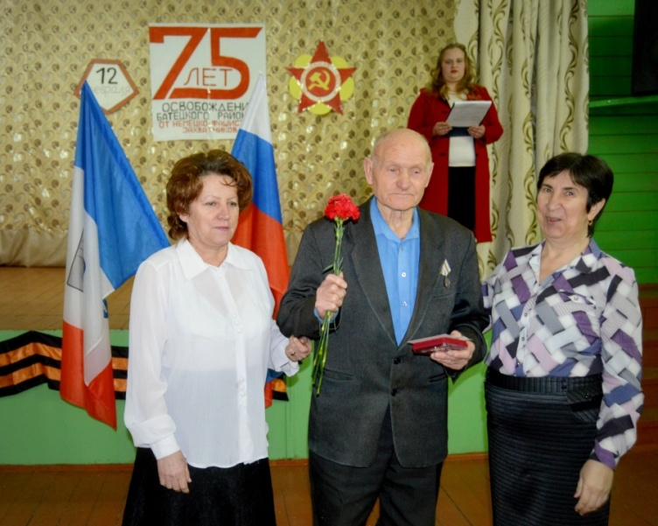
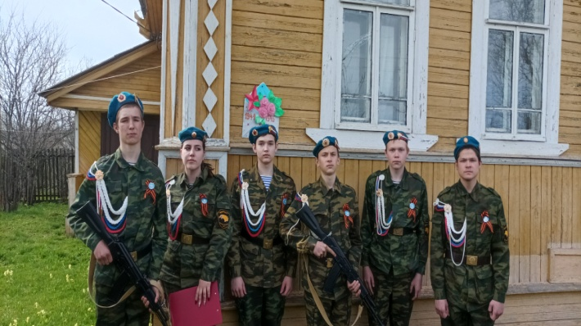
Наши деловые партнеры:
Администрация школы
Сельское поселение
Сельская библиотека
Дом культуры
Районный музей
Комитет образования
Комитет культуры

Slide 11
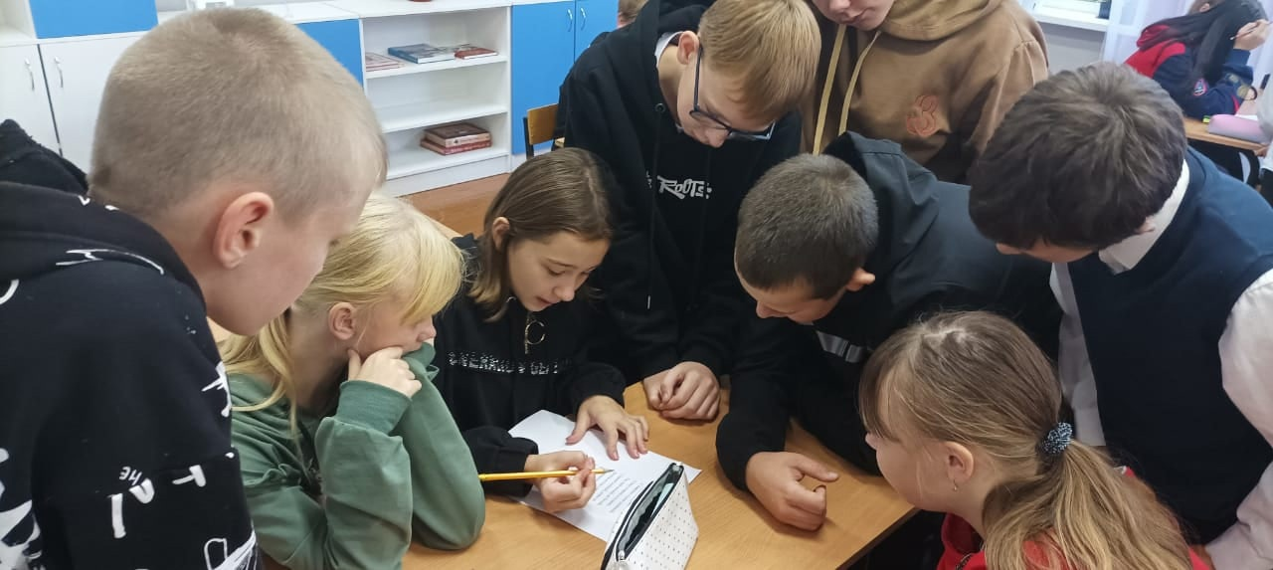
Оценка эффективности проекта
Диагностика реализации программы осуществляется с помощью разнообразных методов:
собеседования с учащимися;
наблюдения;
анкетирования;
метода самооценки;
творческие отчеты.

Slide 12
Спасибо за внимание!

